Slide 1
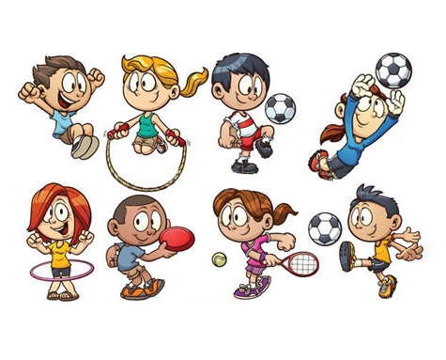
STIAMO A CASA
MA NON SUL DIVANO
CLASSE SECONDA

Slide 2
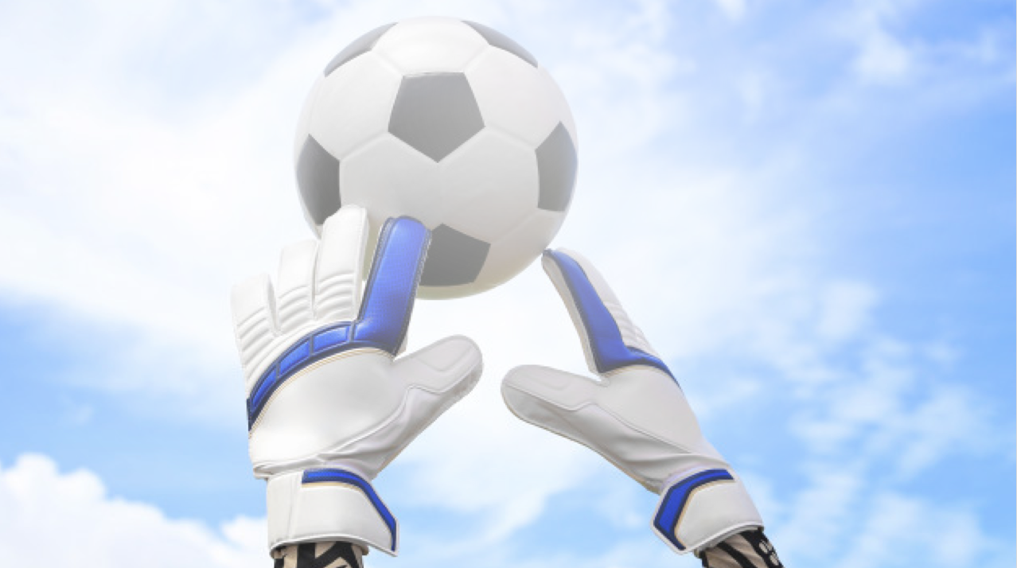
GIOCO 1
LANCIA E PRENDI

Slide 3
Effettuare i seguenti tipi di lancio (provare più volte e passare all’esercizio successivo solo dopo aver completato l’esercizio per 3 volte di fila):
Lanciare in alto la palla, battere le mani una volta, prenderla al volo. Aggiungere ad ogni lancio una battuta di mani prima di riprendere la palla
Lanciare in alto la palla, fare un giro su se stessi, riprenderla al volo.
Lanciare in alto la palla, saltare, prenderla al volo in sospensione
Lanciare la palla a terra, saltare e afferrarla in sospensione
Lanciare la palla in alto, toccare le ginocchia, guardarle, riprenderla al volo
Lanciare la palla in alto, appoggiare le mani per terra, battere i talloni in aria, riprenderla dopo un rimbalzo

Slide 4
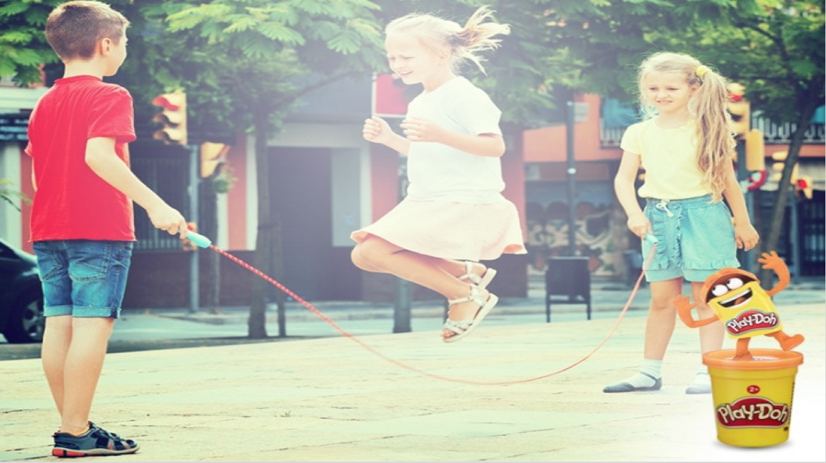
GIOCO 2
JUMP

Slide 5
Posizionare sul pavimento una linea di scotch di circa 2 metri
Eseguire 20 salti a piedi uniti a destra e sinistra della linea
Eseguire 20 salti a piedi uniti avanti e indietro rispetto la linea
Eseguire gli esercizi precedenti su un solo piede. Provare con il destro e il sinistro.
Eseguire gli esercizi precedenti girando in volo.

Slide 6
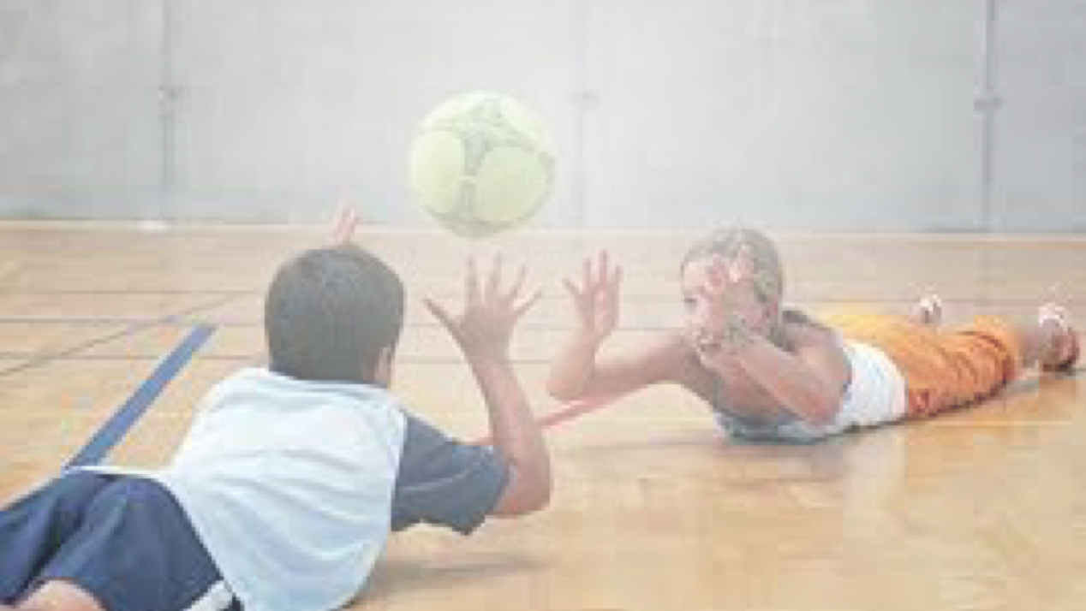
GIOCO 3
ROTOLA E SEGNA

Slide 7
Posizionare contro al muro due scatole, con la parte aperta verso di voi, distanziate 4/5 passi tra di loro.
A circa 2 metri dalle porte posizionare delle linee di lancio dove mettere delle palline, tre per parte, con le quali dovrete fare gol.
Partire in mezzo alle due linee di lancio da posizione supina (pancia a terra)
Effettuare dei rotolamenti, prima verso sinistra e poi verso destra, fino ad arrivare di fronte alle palline
Prendere una pallina e da quella posizione lanciarla per cercare di fare gol nella scatola.
Dopo aver lanciato, rotolare dalla parte opposta e fare un altro tiro e così via fino a lanciare tutte le palline.
Vince chi fa più gol su 6 tiri a disposizione.

Slide 8
